Slide 1
Estratégia Empresarial
Estudo

Slide 2
Alinhamento Estratégico entre TI e Negócio
Modelo de Henderson e Vankatraman
Modelo de Alinhamento Estratégico entre negócio e TI
Utilizado pelo ITIL
o alinhamento estratégico é o processo de transformar a estratégia do negócio em estratégias e ações de TI que garantam que os objetivos de negócio sejam apoiados.
Relacionamento entre
Negócio
Estratégia de Negócio
Infraestrutura e Processos Organizacionais
TI
Estratégia de TI
Infraestrutura e Processos de TI

Slide 3
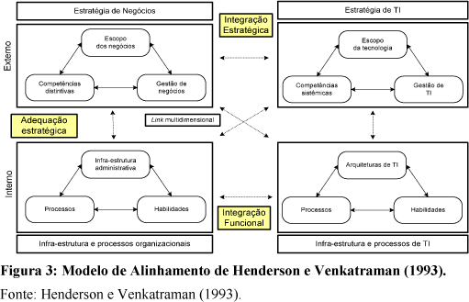
Alinhamento Estratégico Modelo de Henderson e Vankatraman
Foco da
Matéria

Slide 4
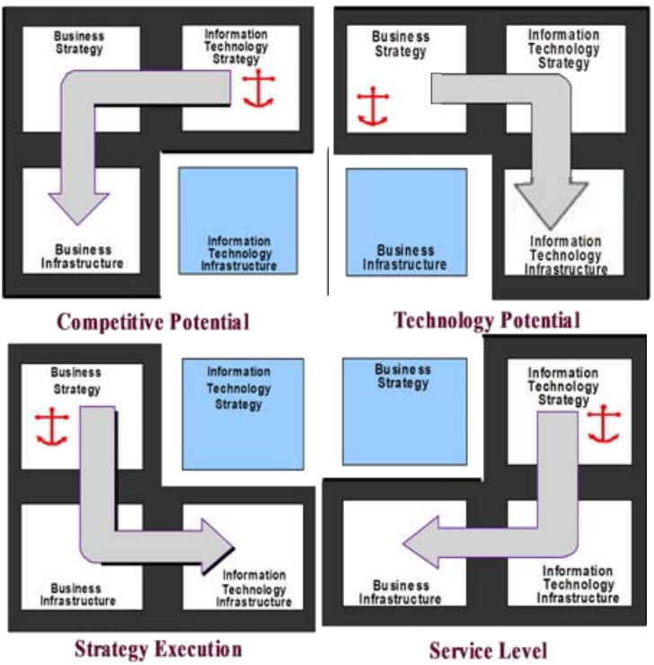
Perspectiva de Alinhamento Estratégico de Negócio e TI

Slide 5
Perspectiva de Alinhamento Estratégico de Negócio e TI
É a primeira coisa que deverá ser definida
Ao começar a estudar o funcionamento da empresa.
Antes de definir o plano estratégico.

Slide 6
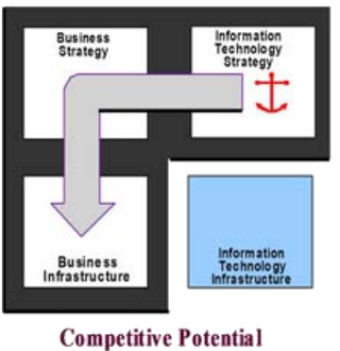
Perspectiva de Potencial Competitivo
Parto da TI para definir a estratégia de negócio.
Estratégia de TI é definida (âncora)
A estratégia de negócio é definida com base na TI (pivô)
A infraestrutura organizacional é impactada.
A Infraestrutura de TI da suporte a tudo.
Ex: Americanas.com que mudou a forma como as Americanas fazem negócio.

Slide 7
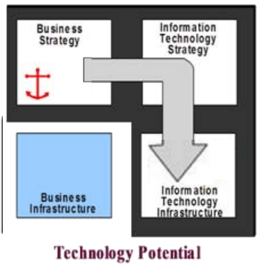
Perspectiva do Potencial Tecnológico
A estratégia de negócio é definida (âncora)
A TI se alinha a estratégia de negócio (pivô).
Ambas definem a infraestrutura de TI necessária
A infraestrutura de negócio depende de todo o resto
Sobrecarga na TI.

Slide 8
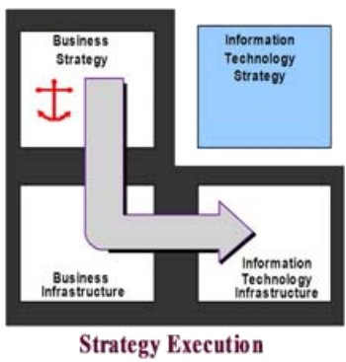
Perspectiva da Execução Estratégica
A Gestão Estratégica de TI é quase inexistente.
A TI responde On Demand (Apaga incêndio)
A estratégia da empresa é definida (âncora)
A Infraestrutura do negócio é criada (pivô)
Ela impacta diretamente na infraestrutura de TI solicitando produtos e serviços.

Slide 9
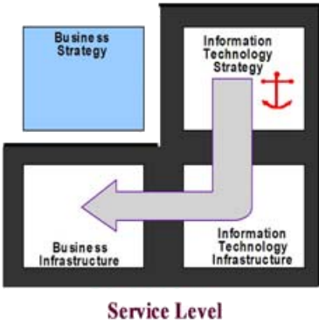
Perspectiva de Nível de Serviço
A TI manda.
A estratégia de TI é criada.
Ela gera necessidades á Infraestrutura de TI (pivô)
Que por sua vez impacta na infraestrutura de negócio.
A estratégia de negócios passa por fora do processo apenas apoiando a TI.
Ex: Prestadores de serviço

Slide 10
Conceitos sobre estratégia
Pensamento Estratégico
Planejamento Estratégico
Gestão Estratégica

Slide 11
Pensamento estratégico
É uma postura
Olha o ambiente interno e externo
É alto nível
É de fato uma forma de pensar.
Fundamental para o planejamento estratégico.
O pensamento não possui relatórios, números, etc.
Não é o momento de fazer autópsia.
É um trabalho coletivo.
Planejamento sem pensamento não adianta.
Onde eu quero chegar?

Slide 12


Pensamento estratégico
Veja esse relatório!
Não! Não vamos fazer autópsia de anos passados.

Slide 13

Pensamento estratégico
Pensemos estrategicamente
O que fazemos?
Onde queremos chegar?
O que somos?

Slide 14

Planejamento Estratégico
Criador de estratégias
Como vou chegar no futuro desejado
Periódico
Metódico
Organizado
Objetivos da Organização X Ambientes interno e externo.
Ainda é visto como um grande evento que ocorre só uma vez de anos em anos.

Slide 15
Planejamento Estratégico
Só funciona em cascata (Completa)
Empresa
Departamento
Indivíduo

Slide 16
Planejamento Estratégico
Ambiente externo
Oportunidades
Ameaças
Ambiente Interno
Forças
Fraquezas

Slide 17
Gestão Estratégica
Controla o plano
Contínuo
Junta Pensamento Estratégico com o Planejamento Estratégico.
Tenta alcançar o rumo ótimo.

Slide 18
Gestão estratégica
Se o plano não é controlado, ele começa a desalinhar com relação ao ambiente externo
Alinhamento
V0 Criação do plano
100% alinhado
Tempo

Slide 19
Gestão estratégica
Readequação do plano ao ambiente
Alinhamento
V0 Criação do plano
100% alinhado
V1 Demorei muito, tenho que fazer uma grande readequação do plano.
Tempo

Slide 20
Gestão Estratégica
PDCA
Sem ele é impossível fazer a gestão do planejamento estratégico.
Ideia de Francis Bacon em 1620
Aprimorada por Shewhart (1939) e Deming (1986)
Plan
Do
Check
Act

Slide 21
Gestão estratégica
Plan
Plan
Act
Plan
Do
Check
Do
Act
Do
Act
Check
Check
Alinhamento
Tempo

Slide 22
Gestão Estratégica
No plano eu devo definir qual é o % de perda “aceitável”
Qual é o “desalinho aceitável”.
A revisão do plano não é...
Jogar tudo fora
Começar do 0 (zero).
Empresas que não “sentem dor” quase não fazem Plano Estratégico
Não querem mudar em time que está ganhando
Quando começam a “sentir dor” demoram mais para se acostumar ao plano.

Slide 23
Gestão Estratégica
Gestão Estratégica
Ambiente
Pensamento Estratégico
Perspectiva Integrada
Planejamento Estratégico
Plano de Ações e Diretrizes
A Gestão Estratégica Sempre olha o ambiente

Slide 24

Gestão de Mudanças
Empresas que fazem gestão de mudanças conseguem
paz interna
Nirvana empresarial
Chief Change Management Officer (CMO)
Tão importante que algumas empresas (Walmart, Bayer, Marriot, IBM) o colocam como Vice-presidente.
Há empresas como a Jhonson Control que possuem Change Management Office (Escritório de Gestão de Mudanças)

Slide 25
Planejamento Estratégico Departamental
Um Departamento pode possuir o seu plano estratégico próprio?
Sim
Para ele o ambiente externo são as outras unidades organizacionais.
Um dos inputs é o plano estratégico da empresa ou de unidades superiores e correlatas.
A Missão do departamento não pode mudar
A visão pode mudar.
A análise SWOT sempre cai bem.

Slide 26
Planejamento Estratégico Departamental
Exemplo de SWOT departamental
Oportunidade: Vou receber mais recursos
Ameaça: Serei mais cobrado por isso.

Slide 27
Planejamento Estratégico Departamental
Pensamento Estratégico
Plano Estratégico da Organização
Processos Organizacionais
Plano Estratégico de Unidades Superiores
Plano Estratégico Departamental
Gestão Estratégica Departamental

Slide 28
Modelo de Formação de Estratégia
Estratégias Direcionais
Negócio, Missão, Visão, Valores
Pedra fundamental, Postura da Instituição
Estratégias de Escopo Organizacional
Diversificação, Integração Vertical
Estratégias de Entrada de Mercado
Aceleração, Alianças, Fusões
Não são Executáveis, apenas estabelecem direcionamento e “freios” às possibilidades
Liderança em custo, Diferenciação
Estratégia Corporativa
Estratégias de Implementação
Produtos, Estrutura tecnológica

Slide 29
Estratégias Direcionais
Estratégias Direcionais
Negócio, Missão, Visão, Valores
Pedra fundamental, Postura da Instituição
Estratégias de Escopo Organizacional
Diversificação, Integração Vertical
Estratégias de Entrada de Mercado
Aceleração, Alianças, Fusões
Não são Executáveis, apenas estabelecem direcionamento e “freios” às possibilidades
Liderança em custo, Diferenciação
Estratégia Corporativa
Estratégias de Implementação
Produtos, Estrutura tecnológica

Slide 30
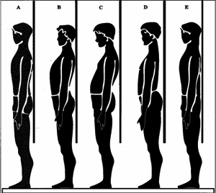
Estratégias Direcionais
É a postura da empresa com relação ao ambiente

Slide 31

Estratégias Direcionais
São:
O negócio
Missão
Visão
Valores
São as pedras angulares da estratégia
Não podem ser executáveis
São guias que funcionam
Como direcionamento
Freio
Se não forem aprimoradas continuamente
Tornam-se camisas-de-força.

Slide 32
Estratégias Direcionais
Exemplo de direcionador
Prover conteúdo musical moderno através de rádio (missão)
Não entramos em negociatas de licitações públicas (valor)

Slide 33
Estratégias Direcionais
Se eu não reviso minha missão eu posso ficar em apuros. Ex:
Missão:
Prover conteúdo musical moderno através de rádio
Em 1999
Internet com banda larga
Missão:
Prover conteúdo musical moderno através de rádio & Internet
Em 2010

Slide 34


Estratégias Direcionais
Podem funcionar como um freio
Vamos fazer um “esqueminha” para você levar a licitação
- Missão
- Valores

Slide 35
Modelo de Formação de Estratégia
Estratégias Direcionais
Negócio, Missão, Visão, Valores
Pedra fundamental, Postura da Instituição
Estratégias de Escopo Organizacional
Diversificação, Integração Vertical
Estratégias de Entrada de Mercado
Aceleração, Alianças, Fusões
Não são Executáveis, apenas estabelecem direcionamento e “freios” às possibilidades
Liderança em custo, Diferenciação
Estratégia Corporativa
Estratégias de Implementação
Produtos, Estrutura tecnológica

Slide 36
Estratégias de Escopo Organizacional
Como posso alcançar os meus objetivos modificando o meu escopo?
Integração Vertical, Horizontal e Celular
Diversificação
Produtos e Serviços
Nichos de mercados
O escopo deve ser definido e gerido

Slide 37
Estratégias de Escopo Organizacional
Integração Vertical
Concentra todas as fases da produção de uma matéria-prima, da extração até a colocação do produto final no mercado
Trazer o que estava fora para dentro da empresa.
Extração
Transformação da Matéria-prima
Concepção
Produção
Venda

Slide 38
Estratégias de Escopo Organizacional
Integração Horizontal
ocorre pela fusão ou absorção de empresas que trabalham com o mesmo tipo de produção industrial
HotMail
Skype
Microsoft
Forehought

Slide 39










Estratégias de Escopo Organizacional
Diversificação
Novos Produtos
Nichos de Mercado

Slide 40
Modelo de Formação de Estratégia
Estratégias Direcionais
Negócio, Missão, Visão, Valores
Pedra fundamental, Postura da Instituição
Estratégias de Escopo Organizacional
Diversificação, Integração Vertical
Estratégias de Entrada de Mercado
Aceleração, Alianças, Fusões
Não são Executáveis, apenas estabelecem direcionamento e “freios” às possibilidades
Liderança em custo, Diferenciação
Estratégia Corporativa
Estratégias de Implementação
Produtos, Estrutura tecnológica

Slide 41









Estratégia de Entrada de Mercado

Slide 42
Modelo de Formação de Estratégia
Estratégias Direcionais
Negócio, Missão, Visão, Valores
Pedra fundamental, Postura da Instituição
Estratégias de Escopo Organizacional
Diversificação, Integração Vertical
Estratégias de Entrada de Mercado
Aceleração, Alianças, Fusões
Não são Executáveis, apenas estabelecem direcionamento e “freios” às possibilidades
Liderança em custo, Diferenciação
Estratégia Corporativa
Estratégias de Implementação
Produtos, Estrutura tecnológica

Slide 43
Estratégia Corporativa
Diversificação
Liderança em Custo
$
Entre nos sites das Casas Bahia e Fast Shop e procure pelo iPOD

Slide 44
Modelo de Formação de Estratégia
Estratégias Direcionais
Negócio, Missão, Visão, Valores
Pedra fundamental, Postura da Instituição
Estratégias de Escopo Organizacional
Diversificação, Integração Vertical
Estratégias de Entrada de Mercado
Aceleração, Alianças, Fusões
Não são Executáveis, apenas estabelecem direcionamento e “freios” às possibilidades
Liderança em custo, Diferenciação
Estratégia Corporativa
Estratégias de Implementação;
Produtos, Estrutura tecnológica
Como eu implemento a estratégia

Slide 45



Estratégia de Implementação
Como eu implemento a minha estratégia?
Produtos
Serviços
Tecnologia

Slide 46
Depois do pensamento como escrever o plano
Defina o negócio da empresa
Visão míope
Visão Estratégica
Defina a missão
Defina a visão
Defina os valores
Veja as ameaças e oportunidades do ambiente externo.
Veja as ameaças e oportunidades do macroambiente.
Veja as forças e fraquezas da sua organização.

Slide 47
Depois do pensamento como escrever o plano
Analise forças, fraquezas, oportunidades e ameaças
Gere um plano cuja
Forças
façam com que você aproveite oportunidades
Extingam ou diminuam as ameaças
Fraquezas
Sejam tratadas e transformadas em forças
Não façam com que você perca oportunidades.
Não deixem que ameaças atinjam a empresa.

Slide 48


Depois do pensamento como escrever o plano
Exemplo: Empresa desenvolvedora de Software

Slide 49
Depois do pensamento como escrever o plano
O negócio
Míope: Desenvolver sistemas.
Estratégica: Prover soluções
Missão:
Visão:
Desenvolver soluções inovadoras de softwares e serviços que superem as expectativas de nossos usuários de forma planejada, ágil e eficaz, com pessoal qualificado, tornando-se uma referência no mercado brasileiro em planejamento e gestão de projetos.
Tornar-se em 5 (cinco) anos o referencial de desenvolvimento de soluções no Brasil.

Slide 50
Depois do pensamento como escrever o plano
Valores
Transparência - Tudo que acontece no projeto (bom ou ruim) é apresentado, conversado e negociado com nossos stakeholders.
Não damos jeitinhos, não fazemos "sisteminhas" - "Jeitinho é o jeito do diabo fazer as coisas" (Avelino Ferreira Gomes Filho, 2011).
Comunicação constante entre todos.
Comprometimento - Nossa equipe está totalmente comprometida com o desenvolvimento e implantação de cada solução.
Respeito à iniciativa do nosso pessoal.

Slide 51
Bibliografia
Affeldt, Fabrício Sobrosa et al. - Alinhamento estratégico de tecnologia da informação: análise de modelos e propostas para pesquisas futuras – São Paulo, 2009
Andrade, Jeime Nunes - Um Processo para Implementação das Práticas ITIL paraGerenciamento de Serviços de TI – Recife, 2008
Coleman, Preston - Strategic alignment: analysis of perspectives – Tampa – USA, 2004
Decicino, Ronaldo - Conheça os tipos de concentração industrial - http://educacao.uol.com.br/geografia/economia-mundial-conheca-os-tipos-de-concentracao-industrial.jhtm - Acessos em Abril / 2012
IconArchive, http://www.iconarchive.com – Acessos em Maço / Abril 2012

